Slide 1
Расчет и проектирование бетоносмесительных цехов

Slide 2
Проектирование бетоносмесительных цехов
Компоновка бетоносмесительных цехов

Slide 3
Подачу материалов со складов в бетоносмесительные цехи и распределение их по расходным бункерам обычно производят в надбункерном этаже
с помощью
ленточных транспортеров
вертикальных ковшовых элеваторов
поворотных воронок для заполнителя
коротких шнеков для цемента
В надбункерном этаже одной секции бетоносмесительного цеха обычно размещают два - четыре отсека для щебня или гравия, 1-2 отсека для песка и 1-2 отсека для цемента. Количество расходных бункеров и отсеков в БСЦ принимается в зависимости от его назначения и мощности.

Slide 4
Все материалы за исключением воды и жидких добавок дозируют по массе. Воду и жидкие добавки дозируют по массе и объему. Дозирование заполнителей по объему, как правило, не производится.
На качество перемешивания бетонной смеси оказывает большое влияние продолжительность перемешивания. В зимнее время продолжительность перемешивания бетонной смеси должна быть увеличена на 25%.

Slide 5
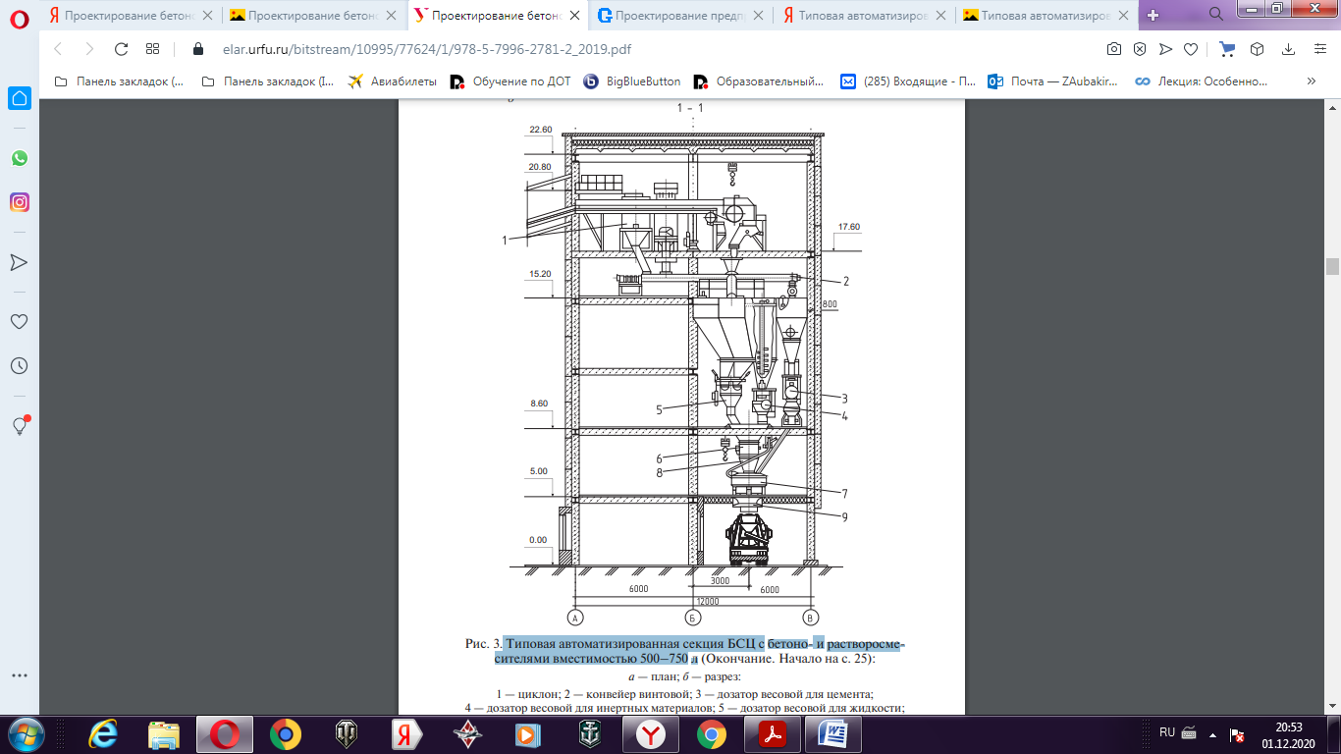
Notes:
1— циклон; 2 — конвейер винтовой; 3 — дозатор весовой для цемента; 4 — дозатор весовой для инертных материалов; 5 — дозатор весовой для жидкости; 6 — воронка сборная; 7 — бетоносмеситель (500 л); 8 — течка в бетоносмеситель; 9 — воронка выдачи бетона

Slide 6
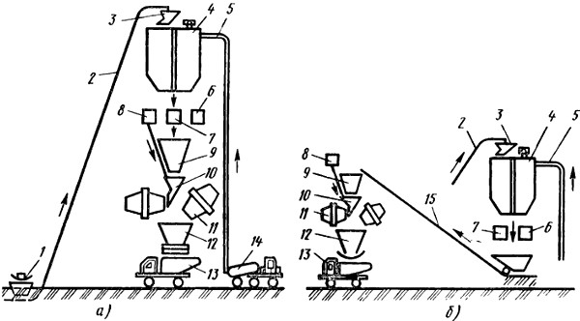
Notes:
Рис. 24. Схемы компоновки бетоносмесительных установок:
а—башенная (вертикальная), б двухступенчатая (партерная): 1 — конвейер склада заполнителей, 2 — конвейер подачи заполнителей в расходные бункера, 3, 9, 10 — поворотная направляющая, распределительная воронка, 4 — расходный бункер, 5 — труба пнев моподачи цемента, 6...8 — дозаторы цемента, заполнителей, воды, 11 — бетоносмеситель, 12 — раздаточный бункер, 13 — автобетоновоз, 14 — автоцементовоз, 15 — скиповый подъемник или конвейер

Slide 7
При башенной компоновке (рис. 24, а) составляющие бетон ной смеси со склада подаются конвейерами 1 и 2 в расходные бункера 4, откуда, пройдя через дозаторы 6...8, попадают бетоносмеситель 11. Готовая смесь поступает в раздаточньи бункер 12 и из него отгружается в транспортные средства 13
Башенные установки компактнее и экономичнее, занимают небольшое место в плане, но из-за значительной, высоты (до 35 м) их сложно монтировать.

Slide 8
По двухступенчатой схеме (б) эти операции выполняются в двух уровнях.
Двухступенчатые установки занимают значительно большее место в плане, но высота их небольшая.

